Slide 1

Titre de la présentation
SELFCARE client
Actes concomitants - Saisie de plusieurs opérations à la suite
BPCE Vie - Direction Expérience Utilisateur
30 mai 2024
ASSURANCES DE PERSONNES
Sous-titre de la présentation

Slide 2
Saisie de plusieurs opérations consécutives
Les enjeux – vision Selfcare
Les enjeux
Les objectifs
Les bénéfices
pour le client
  Répondre à une demande forte des Réseaux
  Répondre à un irritant des clients
  Rendre possible la saisie de plusieurs opérations (saisie par le conseiller ou le client ou opération automatiques) à la suite, sans attendre que la 1ère opération soit débouclée
  Possibilité de saisir à la suite deux opérations en ligne ou réaliser une 2ème opération en ligne lorsque la 1ère a été réalisée par son conseiller
  Diminuer le temps de prise en compte entre deux demandes
  Visualiser les opérations en cours dans l'onglet Historique
Lorsqu'un versement programmé est en cours d'investissement, les opérations ne sont pas disponibles pendant quelques jours.

Slide 3
Les opérations possibles
Définition
Plusieurs opérations pourront désormais être saisies à la suite, sans attendre que la précédente soit débouclée.
Le périmètre
Les opérations peuvent être saisies :
  par le conseiller via MyAssur
  ou par le client via son espace personnel en ligne
Pour tous les contrats d’Assurance Vie et de Retraite
A l’exception des souscriptions et des opérations réalisées via WebAssur
Les actes dits administratifs (A)
  Modification de clause bénéficiaire
  Rachats partiels programmés (mise en place, modification ou arrêt, sauf déclenchement)
  Versements programmés (mise en place, modification ou arrêt, sauf déclenchement)
Les actes dits financiers (F)
  Rachat partiel
  Rachat total
  Changement de mode de gestion
  Versement complémentaire
  Arbitrage
  Option d’arbitrages automatiques (mise en place, modification ou arrêt)
  Déclenchement automatique d’un versement programmé, arbitrage collectif, rachat partiel programmé ou option d’arbitrages automatiques
  Exemple d’enchainement d’opérations
  Mise en place d’un plan de versements programmés (A) puis arbitrage (F)
  Versement complémentaire (F) puis Arbitrage (F)
  Versement complémentaire (F) puis Mise en place d’un plan de versements programmés (A) puis arbitrage (F)
Les principes de fonctionnement
La combinaison des opérations à saisir successivement doit être autorisée. Elle sera livrée en deux lots (23 juin et octobre 2024) - cf. tableau en slides suivantes.
  Seuls deux actes financiers peuvent être saisis à la suite.
  Il n’y a pas de restriction sur le nombre de saisie d’actes administratifs.
Lorsque l’opération est saisie depuis MyAssur, celle-ci doit être obligatoirement signée avant de pouvoir saisir une nouvelle opération
Aucune signature n’est attendue pour une opération saisie via son espace personnel en ligne.
Les deux opérations sont débouclées automatiquement, dans l’ordre chronologique de leur saisie.

Slide 4
Les opérations possibles
 | Lot 1 –23 juin 2024 *
 | Lot 2 – octobre 2024 *
(1) | Opération réalisée par le conseiller
(2) | Opération en ligne par le client
 | Actes financiers
 | Actes administratifs
La liste des combinaisons – vision SELFCARE
2ème opération 1ère opération | Versement complémentaire ⁽²⁾ | Arbitrage individuel ⁽²⁾ | Versements programmés ⁽²⁾ | Option d’arbitrages automatiques ⁽²⁾
Versement complémentaire ⁽¹⁾ ⁽²⁾ |  |  | 
Arbitrage individuel ⁽¹⁾ ⁽²⁾ |  |  | 
Versement complémentaire + Versements programmés ⁽¹⁾ |  |  | 
Versement complémentaire + Option d’arbitrages automatiques ⁽¹⁾ |  |  | 
Rachat partiel ⁽¹⁾ |  |  | 
Versements programmés ⁽¹⁾ ⁽²⁾ |  |  | 
Option d’arbitrages automatiques ⁽¹⁾ ⁽²⁾ |  |  | 
Modification de clause bénéficiaire ⁽¹⁾ |  |  | 
Changement de mode de gestion ⁽¹⁾
2ème opération 1ère opération automatique | Versement complémentaire ⁽²⁾ | Arbitrage individuel ⁽²⁾ | Versements programmés ⁽²⁾ | Option d’arbitrages automatiques ⁽²⁾
Déclenchement d’un versement programmé |  |  | 
Déclenchement d’un rachat partiel programmé |  | 
Déclenchement d’une option d’arbitrages automatiques |  |  | 
Arbitrage collectif |  |  | 
* Sous réserve de la bonne livraison informatique

Slide 5


Ce que le client visualise dans son espace personnel
Les macro-étapes lors de la saisie des deux opérations
Saisie de la 1ère opération
Saisie de la 2ème opération
Saisie de la 1ère opération
Saisie de la 2ème opération
Le conseiller saisit
la 1ère opération
Le client doit signer la 1ère opération saisie par son conseiller
Le client souhaite saisir une 2ème opération via son espace personnel (la saisie de la 1ème opération est finalisée)
La saisie de la 2ème opération via son espace personnel est finalisée
  Le client saisit la 1ère opération via son espace personnel

Slide 6
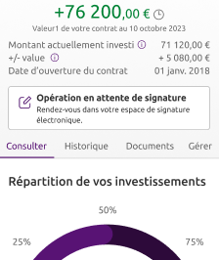
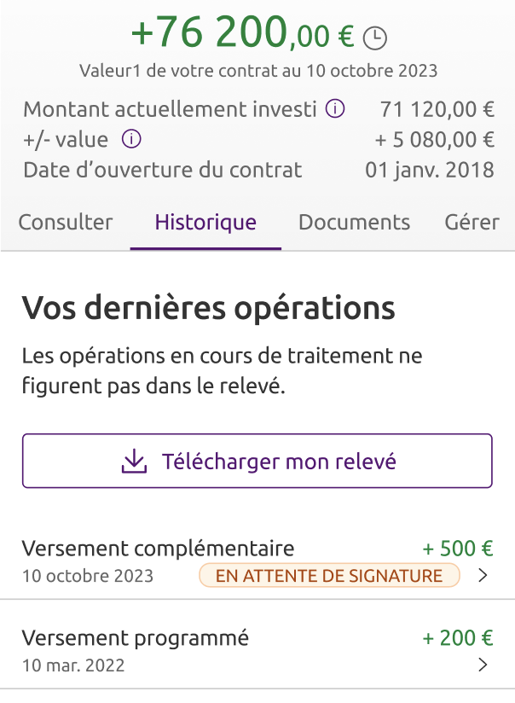
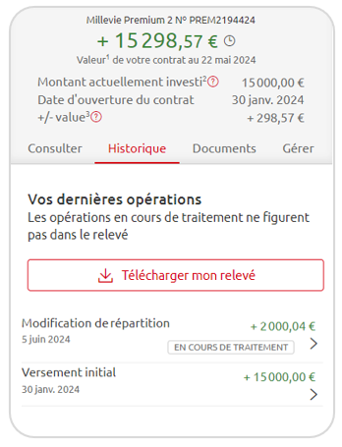
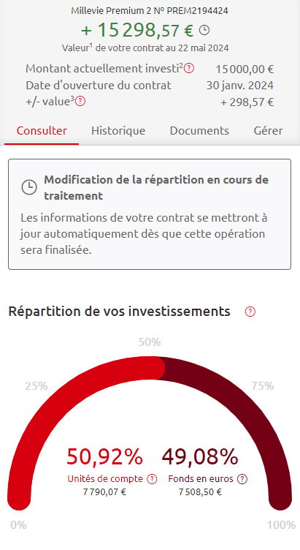
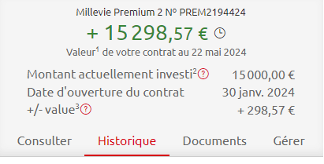
Ce que le client visualise dans son espace personnel
Lorsqu’il consulte son contrat
Le client est informé lorsqu’une opération est :
en attente de signature (saisie par son conseiller)
ou en attente de traitement
(saisie par son conseiller ou par le client
ou opération automatique)
Opération = Versement complémentaire, modification de la répartition, etc.
Dans l’attente de sa signature, aucune autre opération ne peut être saisie.
S’il s’agit d’une opération administrative, aucune mention n’est appliquée (les modifications ont déjà été prises en compte sur le contrat).
Ecrans issus de maquettes - en attente des écrans définitifs

Slide 7

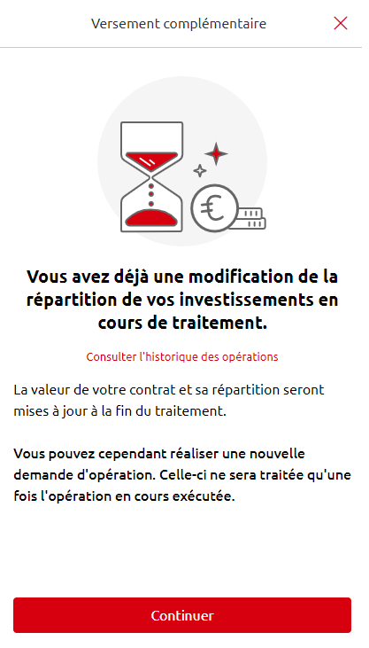
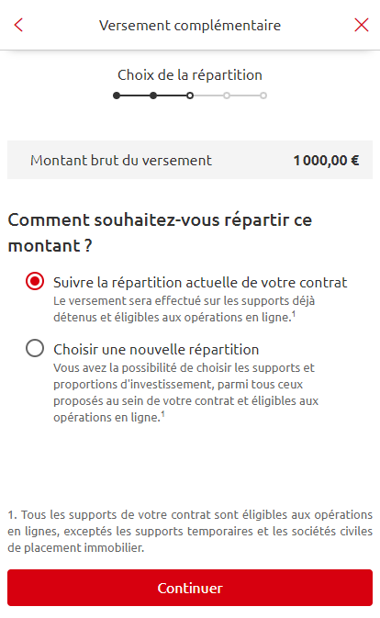
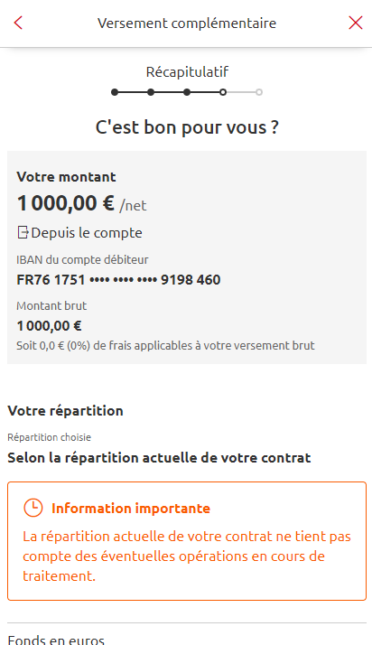
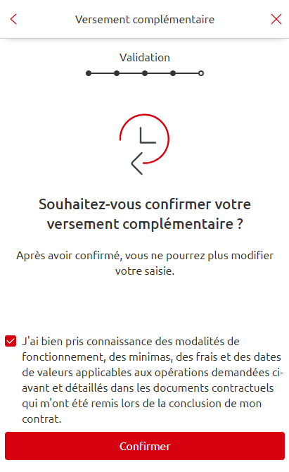
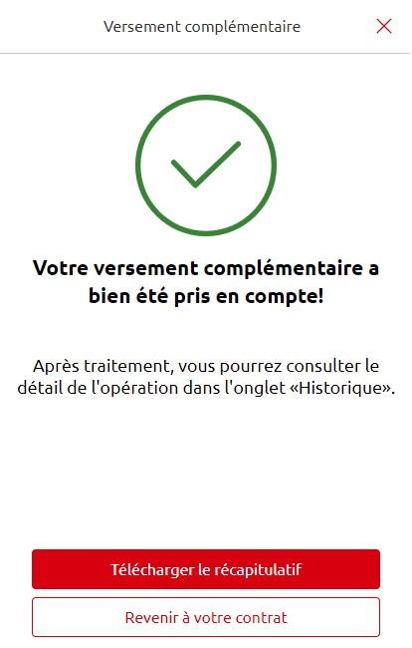
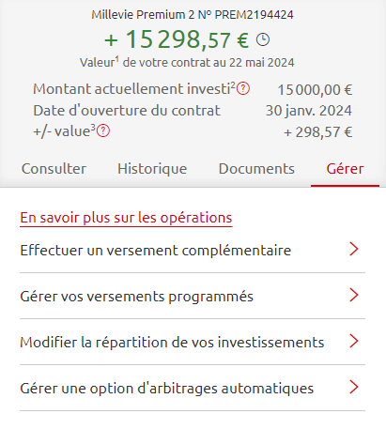
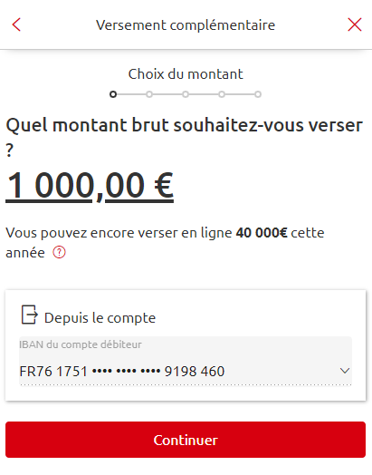

Ce que le client visualise dans son espace personnel
Lorsqu’il souhaite réaliser une opération
Il est guidé sur les opérations qu’il peut réaliser à la suite
Cas 1 - La 2ème opération que souhaite saisir le client est autorisée.
Si la 1ère opération est une opération financière, le client en est informé lors de la saisie d’une 2ème opération.
Exemple avec un versement complémentaire en 2ème opération :
Ecrans issus de maquettes - en attente des écrans définitifs

Slide 8
Ce que le client visualise dans son espace personnel
Lorsqu’il souhaite réaliser une opération
Il est guidé sur les opérations qu’il peut réaliser à la suite
Cas 1 - La 2ème opération que souhaite saisir le client est autorisée.
Point d’attention sur le choix des supports de la 2ème opération
Arbitrage suivi d’un versement complémentaire avec choix de la répartition actuelle
Le versement complémentaire sera investi selon la répartition initiale du contrat (sans tenir compte des éventuels nouveaux supports investis ou désinvestis lors de l’arbitrage).
Versement complémentaire suivi d’un arbitrage
Le client saisira son arbitrage d’après la répartition initiale du contrat (sans tenir compte des éventuels nouveaux supports investis lors du versement).
Ecrans issus de maquettes - en attente des écrans définitifs

Slide 9

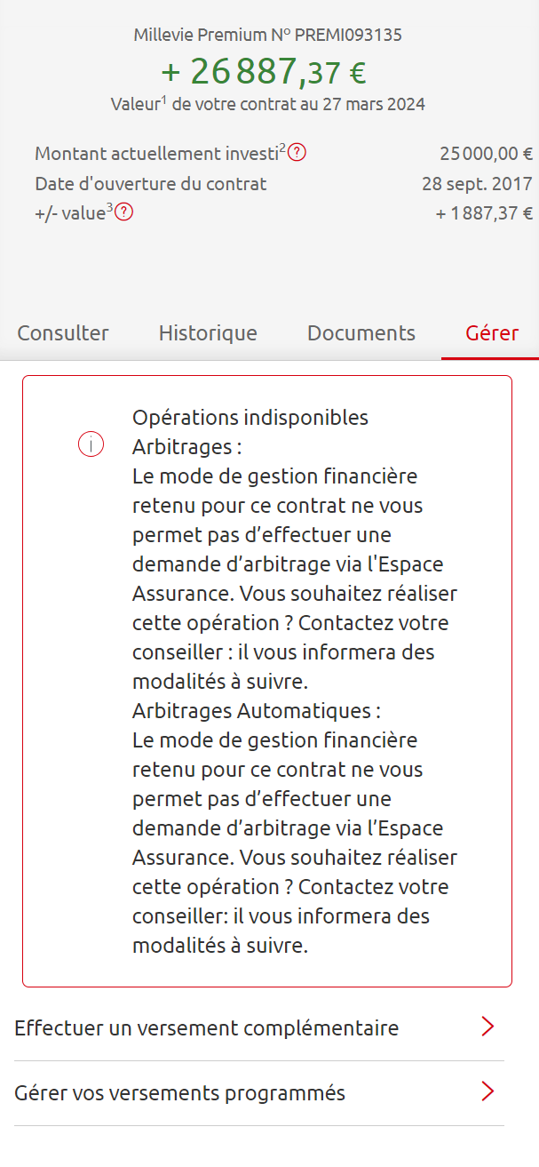
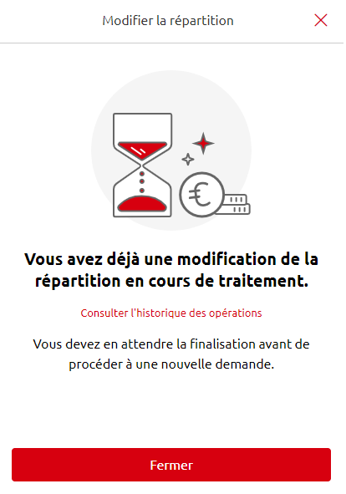
Ce que le client visualise dans son espace personnel
Lorsqu’il souhaite réaliser une opération
Il est guidé sur les opérations qu’il peut réaliser à la suite
Cas 2 - La saisie de la 2ème opération n’est pas autorisée
L’opération est autorisée sur le contrat mais ne peut être saisie tant que la 1ère opération n’est pas débouclée.
Au clic sur l’opération, le client est informé qu’il ne peut pas poursuivre l’opération.
L’opération est incompatible,
d’après la typologie du client ou du contrat.
L’opération n’est pas visible
dans l’onglet Gérer;
un message explique
cette indisponibilité.
Exemple : contrat avec un mode
de gestion déléguée
EXISTANT
Ecrans issus de maquettes - en attente des écrans définitifs

